Slide 1



Hatred Expression Academic Reducer
사이버 폭력 예방 교육 서비스
최현서 제시원 황정빈 조수아
멘토 : 김동완

Slide 2

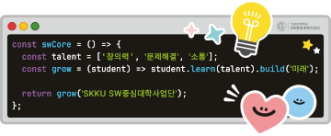
01
배경 및 목적
1.1. 문제 정의 및 상황
1.2. 해결 아이디어
03
HEAR
3.1. HEAR 소개
3.2. QR 코드
05
중요한 소개
5.1. 팀 소개
02
구현 방법
2.1. 웹 크롤링
2.2. 혐오 표현 탐지 AI 모델 개발
04
기대 효과
4.1. 예상 기능
4.2. 발전
06
결론
6.1. 세부 목차
세부 목차
세부 목차

Slide 3



1. 배경 및 목적
1.1. 문제 정의
1.2. 문제 상황
1.3. 해결 아이디어
‹1›

Slide 4
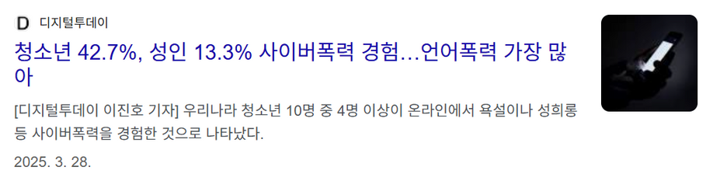
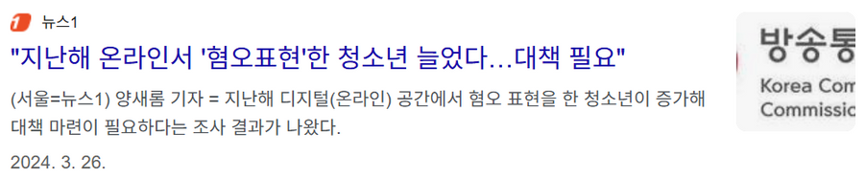


1.1. 문제 정의 및 상황
사이버 폭력이란?
그 중에서도 혐오 표현이란?
‹#›

Slide 5
1.2. 해결 아이디어
해결 아이디어
- 청소년의 온라인 혐오 표현을 데이터화 할 수 있지 않을까?
- 커뮤니티별 주 혐오 대상을 AI를 활용해 분석할 수 있을까?
-> 학교별 커뮤니티의 혐오 표현 수집 및 분석
주 혐오 대상을 인식시키는 서비스 개발
‹#›

Slide 6
2. 구현 방법
2.1. 혐오 표현 탐지 AI 모델 과정
‹#›

Slide 7
2.2. 혐오 표현 탐지 AI 모델 개발
Logistic Regression(TF-IDF와 Word2vec)
혐오 표현
데이터셋 가져오기
전처리
TF-IDF 활용
중요 단어 추출
word2vec
벡터 임베딩
로지스틱 회귀 방식으로
모델 학습
‹#›

Slide 8
2.2. 혐오 표현 탐지 AI 모델 개발
모델 문제점 파악
모델의 구조상 문맥 감지 X
-> 반어법이나 돌려 까는 말 등 판단 X
‹#›

Slide 9
2.2. 혐오 표현 탐지 AI 모델 개발
전처리
TF-IDF 활용
중요 단어 추출
word2vec
벡터 임베딩
로지스틱 회귀 방식으로
모델 학습
GPT
혐오 표현
데이터셋 가져오기
전처리
전처리 -
토큰화&임베딩
하이파라미터,
얼리 스탑핑 적용
최종 학습
및
평가
Hugging Face-Dataset으로 변환해 트랜스포머 학습에 적합한 상태로 변환
사전학습된 GPT 트랜스포머 모델을 불러오기
트랜스포머 토크나이저를 활용해 토큰화
사전에 많이 사용된 글자들을 기반으로 의미 단위를 만들어 최소 단위로 나눔
GPT 트랜스포머를 활용해 앞 글자들의 뜻을 기반으로 의미 벡터화
모델 학습 효율을 높이기 위해 학습 방식 설정
하이파라미터: 최적의 학습 설정을 찾기 위하여 학습을 여러 번 반복하는 방법
얼리 스탑핑: 학습을 계속해도 정확도가 같다면 자동으로 학습 중단.
모델 학습 실시
테스트 데이터셋을 활용하여 모델의 성능 판단
=> 성능이 부족하다 판단.
‹#›

Slide 10
2.2. 혐오 표현 탐지 AI 모델 개발
효과
문맥 파악 O
모델 문제점 파악
기준 단어 뒤의 문맥 파악 X
-> 혐오 대상 분류 정확성이 68%로 낮음
‹#›

Slide 11
2.2. 혐오 표현 탐지 AI 모델 개발
재설계
스마일게이트에서 제공하는 데이터셋 활용 및 방법론 참고
모델
트랜스포머 Bert 다국어 베이스 모델
전처리와 임베딩 등에서도 bert 활용
‹#›

Slide 12
2.2. 혐오 표현 탐지 AI 모델 개발
보완 및 완성
기타 너무 많음 => 데이터의 부적합성 인식
기타 데이터 중 ‘장애’와 관련된 다수의 혐오표현 확인 =>
‘장애’ 라벨 추가하여 직접 데이터 증강 및 주제 최적화
원활한 라벨링을 위한 파이썬 프로그램을 제작하여
효과적인 라벨링 과정의 반자동화를 수행함
‹#›

Slide 13
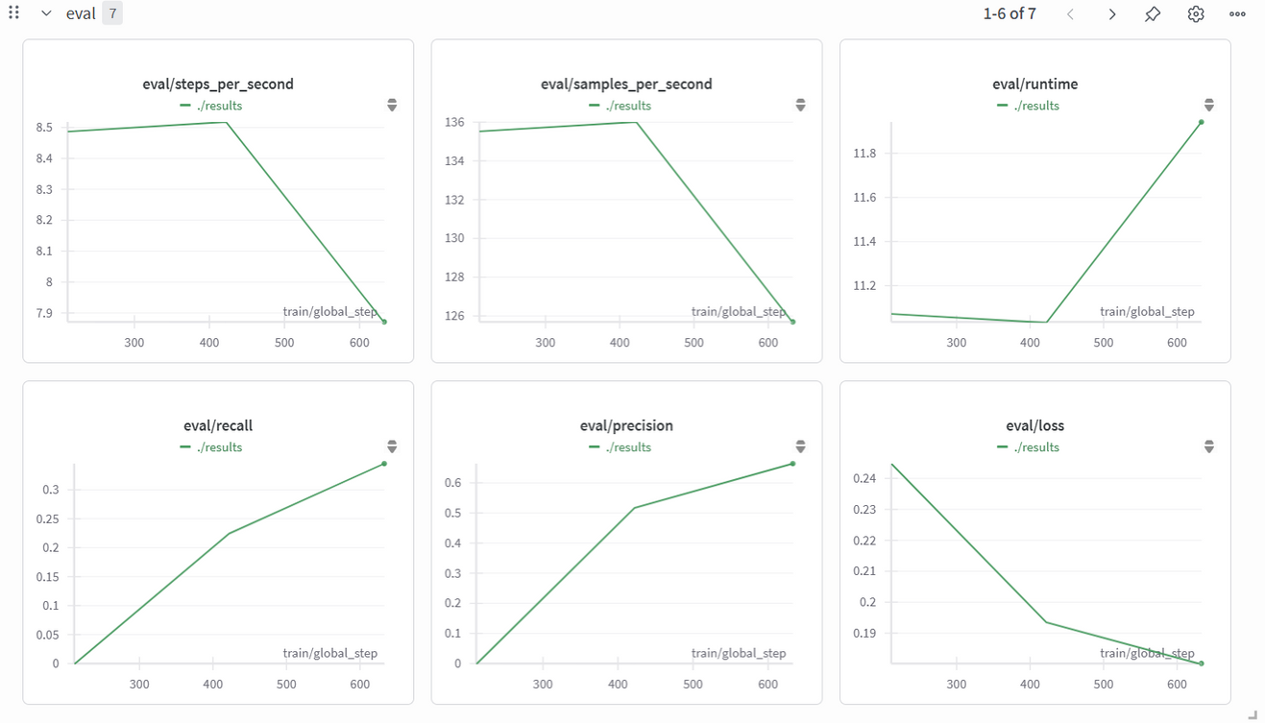
2.2. 혐오 표현 탐지 AI 모델 개발
데이터를 활용하여 모델 학습 진행
‹#›

Slide 14
2.2. 혐오 표현 탐지 AI 모델 개발
효과
문맥 파악 O
신조어나 반어법 등 분류 O
‹#›

Slide 15
3. HEAR
3.1. HEAR 소개
3.2. QR 코드
‹#›

Slide 16
2.1. 웹 크롤링
소스 : 학교별 DCinside 마이너/미니 갤러리의 일반 게시글
‹#›

Slide 17
3.1. HEAR 소개
Hatred Expression Academic Reducer
사이버 폭력 예방 교육 서비스
‹#›

Slide 18
3.1. HEAR 소개
인사이트 활용, 청소년의 사이버 언어 폭력 예방 웹서비스 개발
학교 선택 시 주 혐오 표현 범주별 비율과 TOP 3 출력
• 중앙 버튼에서 학교 선택
→ 주 혐오 표현 범주 TOP 3 출력 및
맞춤형 교육 추천
‹#›

Slide 19
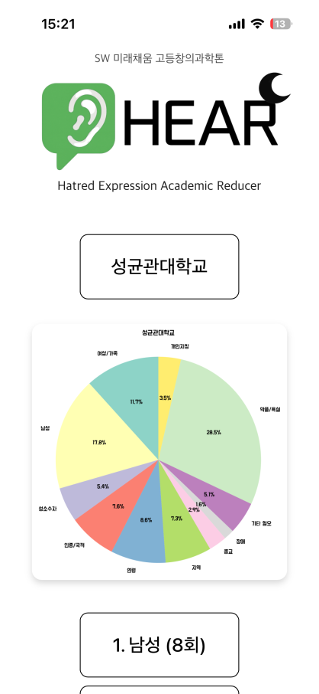
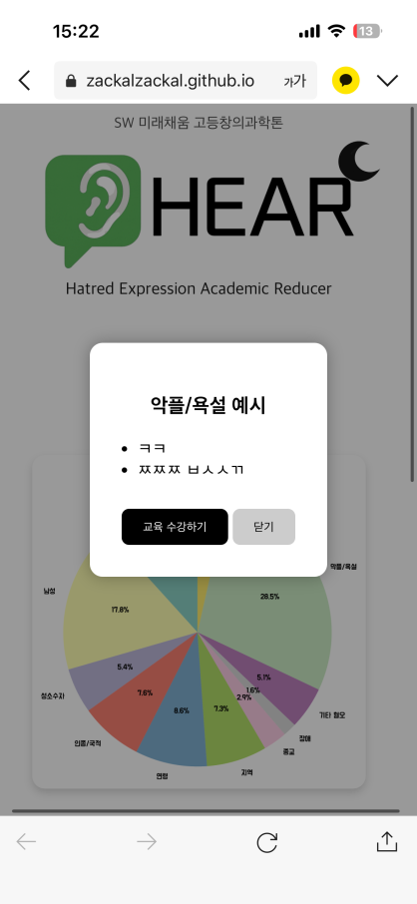

3.1. HEAR 소개
‹#›

Slide 20

3.2. QR 코드
QR을 찍고 본인의
학교를 확인해보세요!
‹#›

Slide 21
IV. 기대 효과
III.1. 발전
III.2. 기대 효과
‹#›

Slide 22
4.1. 기대효과
실제 교육기관에서 맞춤형 예방 교육 추천으로 활용
예) 여성 -> 성인지 감수성 교육
지역 -> 지역 문화 이해 교육
종교 -> 다종교 공존 교육
인종/국적 -> 세계시민교육
사이버 언어 폭력에 대한 인식 향상 및 경각심 증가
예방 교육의 효과로 사이버 언어 폭력 감소
‹#›

Slide 23
4.2. 발전
대학교 에브리타임 등 다양한 학생 커뮤니티에 적용
더욱 다양한 언어 생활 데이터 추가
메신저 데이터 활용 → 일상 대화 속 혐오 표현 분석
유저 제보 기반 혐오 표현 추가 학습 기능
시간, 연도, 사회 분위기 등과 혐오 표현의 상관관계 분석
‹#›

Slide 24
5. 중요한 소개
5.1. 팀 소개
‹#›

Slide 25





5. 중요한 소개
조수아
한국디지털미디어고교 1학년
데이터 전처리
라벨링
데이터 해석
황정빈
한국디지털미디어고교 1학년
웹서비스 제작
기획
데이터 해석
김동완
성균관대학교 4학년
최현서
조원고교 1학년
기획 및 PPT 제작
발표
데이터 해석
제시원
한국디지털미디어고교 1학년
AI 모델 개발
크롤링
데이터 해석
팀장
멘토
‹#›

Slide 26
6. 결론
6.1. 결과
6.2. 느낀점
‹#›

Slide 27
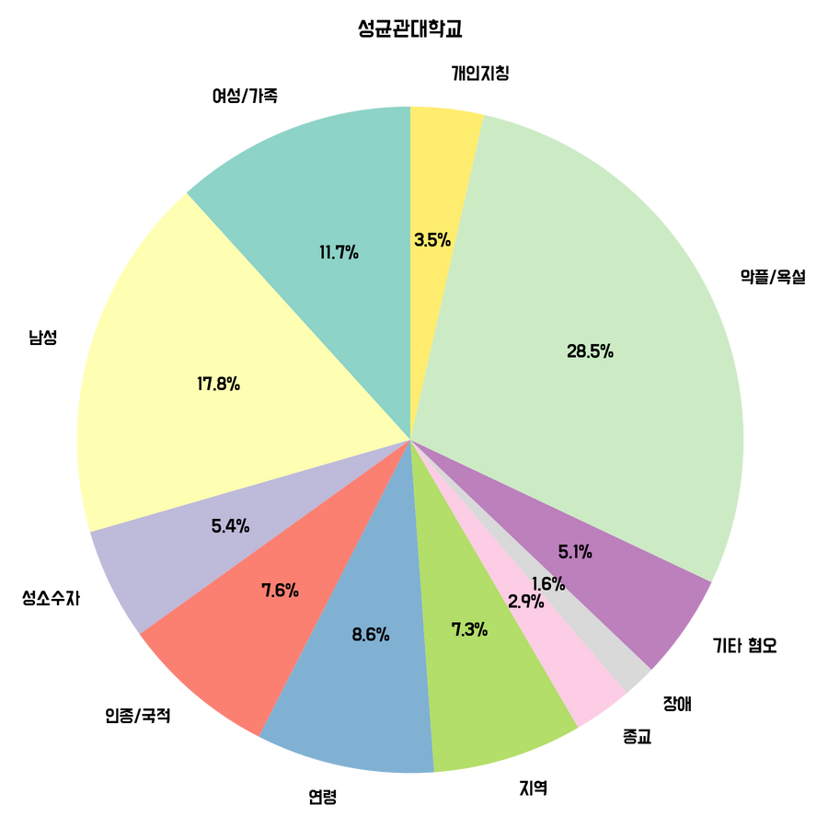
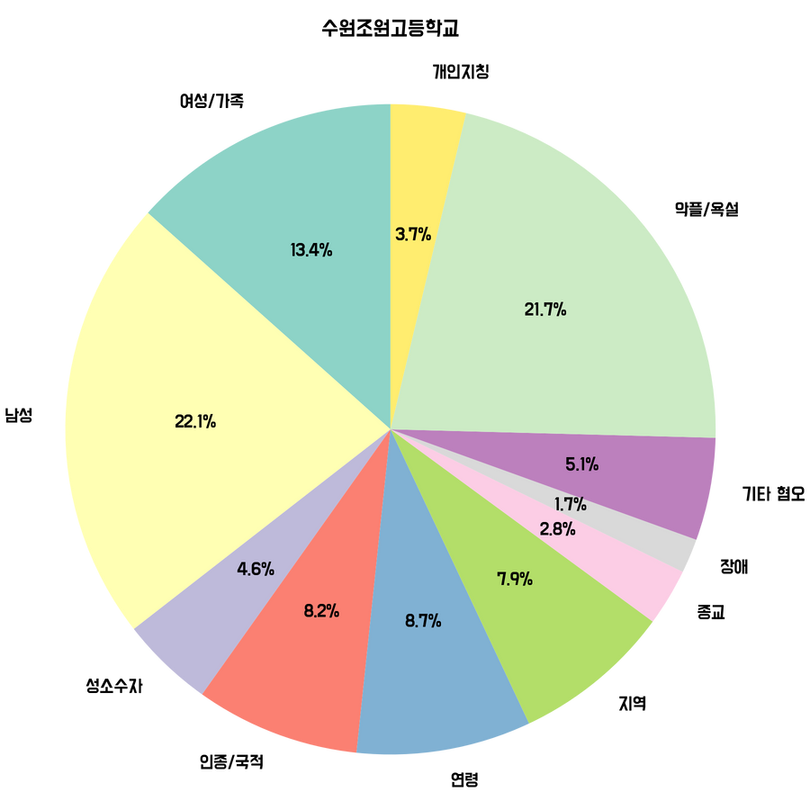
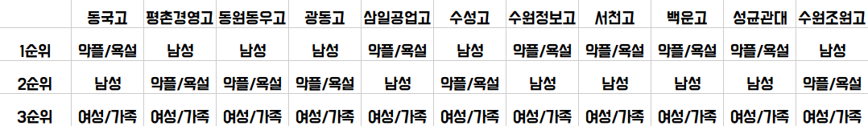
6.1. 결과
‹#›

Slide 28
6.2. 결론
저희는 이 프로젝트를 통해 누군가가 정리한 데이터가 아닌 인터넷에 흩어진 실제 데이터를 모으고
라벨링하는 경험을 쌓음으로써 데이터를 수집하는 역량을 키우고, 그 데이터를 시각화하여 고도화된 인사이트를 얻는
경험을 함으로써 데이터를 여러 관점으로 보고 자료에서 가치를 분석하고 발견하는 능력을 키웠습니다.
‹#›

Slide 29






Appendix
‹#›

Slide 30
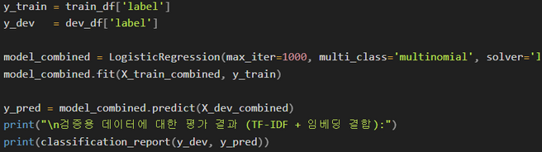
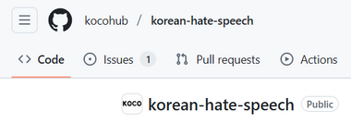
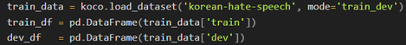
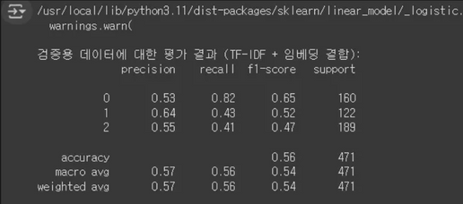
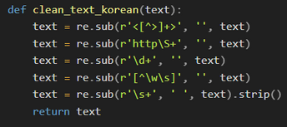
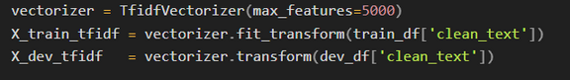
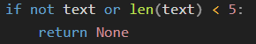
2.2. 혐오 표현 탐지 AI 모델 개발
Logistic Regression(TF-IDF와 Word2vec)
혐오 표현
데이터셋 가져오기
전처리
TF-IDF 활용
중요 단어 추출
word2vec
벡터 임베딩
로지스틱 회귀 방식으로
모델 학습
중복 제거
불용어 (뜻이 없는 단어) 제거
너무 짧거나 긴 단어 제거
형태소 기반으로 토큰화
전처리 함수를 정의하고
파이프라인을 만들어 적용하는 식으로
전처리 실행
데이터에서 특정 단어의 출현 빈도수를 기반으로 단어의 중요도 측정
더하여 그냥 원래 흔한 단어 (그, 그것 등)에게는 낮은 중요도 측정
횟수-회귀도 중심 단어의 중요성 판단.
Word2Vec: 단어 의미 기반 밀집 벡터
전처리 과정에서 나눈 토큰들을 각각 벡터로 표시
Skip-gram(sg=1) 방식 사용
양 옆의 단어를 보고 의미 추론하여 벡터화
단어당 100차원 벡터 생성
혐오 표현인지 아닌지를 데이터를 활용해 판별하는 코드
선형 회귀 함수를 이용하여 결과 예측
이후 시그모이드 함수를 이용하여 이진 판별
‹#›

Slide 31
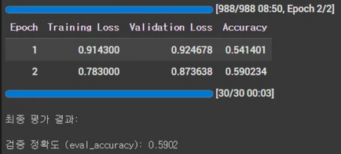
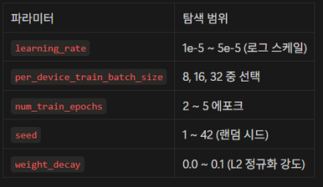
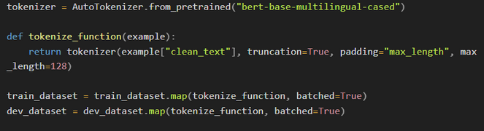
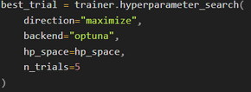
2.2. 혐오 표현 탐지 AI 모델 개발
전처리
TF-IDF 활용
중요 단어 추출
word2vec
벡터 임베딩
로지스틱 회귀 방식으로
모델 학습
GPT
혐오 표현
데이터셋 가져오기
전처리
전처리 -
토큰화&임베딩
하이파라미터,
얼리 스탑핑 적용
최종 학습
및
평가
Hugging Face-Dataset으로 변환해 트랜스포머 학습에 적합한 상태로 변환
사전학습된 GPT 트랜스포머 모델을 불러오기
트랜스포머 토크나이저를 활용해 토큰화
사전에 많이 사용된 글자들을 기반으로 의미 단위를 만들어 최소 단위로 나눔
GPT 트랜스포머를 활용해 앞 글자들의 뜻을 기반으로 의미 벡터화
모델 학습 효율을 높이기 위해 학습 방식 설정
하이파라미터: 최적의 학습 설정을 찾기 위하여 학습을 여러 번 반복하는 방법
얼리 스탑핑: 학습을 계속해도 정확도가 같다면 자동으로 학습 중단.
모델 학습 실시
테스트 데이터셋을 활용하여 모델의 성능 판단
=> 성능이 부족하다 판단.
‹#›

Slide 32
2.2. 혐오 표현 탐지 AI 모델 개발
크롤링 코드
https://drive.google.com/file/d/1IKnLz1xn7Q899u-hzsVssGtH-2mjkfYk/view?usp=sharing
https://drive.google.com/file/d/1CpoCuu18qZ60CrEOmF2z6KApiP4HpFce/view?usp=drive_link
‹#›

Slide 33
2.2. 혐오 표현 탐지 AI 모델 개발
혐오 표현 감지 메인 모델
https://colab.research.google.com/drive/16lGhSlfbGK8ykgKVtxcMV7tXDC06taYT?usp=sharing
‹#›

